Slide 1
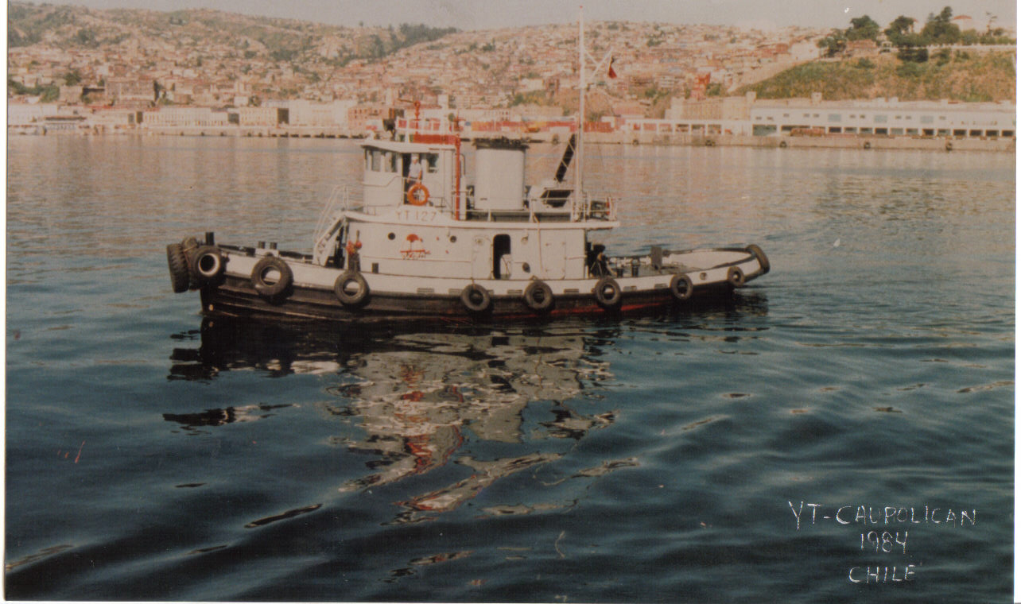

Slide 2
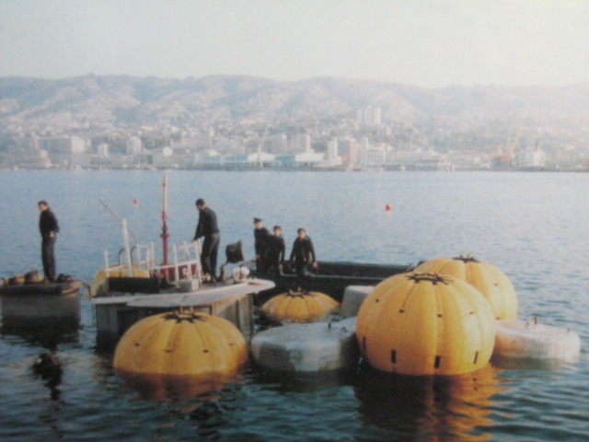
Los pequeños detalles pueden causar problemas.
Ustedes deben adquirir el hábito del Deber.

Slide 3
Reglamentación General

Slide 4
Reglamentación General
Constitución Política del Estado
Ley Orgánica Constitucional de la FFAA
Estatuto del Personal de las FFAA (DFL 1)
Publicaciones Institucionales

Slide 5
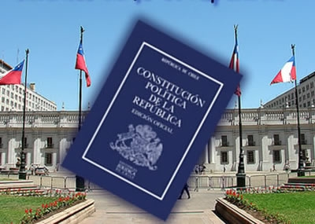
Reglamentación General
Constitución Política del Estado

Slide 6
Constitución Política del Estado – FF.AA.
Existen para la defensa de la patria y son esenciales para la seguridad nacional.
Son obedientes y no deliberantes, además, profesionales, jerarquizadas y disciplinadas.
La incorporación a las plantas y dotaciones de las Fuerzas Armadas sólo podrá hacerse a través de sus propias Escuelas, con excepción de los escalafones profesionales y de empleados civiles que determine la ley.
Ejercerán la supervigilancia y el control de las armas.
Los nombramientos, ascensos y retiros de los oficiales de las Fuerzas Armadas, se efectuarán por decreto supremo.
Las normas básicas referidas a la carrera profesional, incorporación a sus plantas, previsión, antigüedad, mando, sucesión de mando y presupuesto de las Fuerzas Armadas se determinarán en conformidad a la ley orgánica constitucional correspondiente.

Slide 7
Reglamentación General
Constitución Política del Estado
Ley Orgánica Constitucional de la FFAA
Estatuto del Personal de las FFAA (DFL 1)
Publicaciones Institucionales

Slide 8
Reglamentación General
Ley Orgánica Constitucional de la FFAA
TITULO I
Disposiciones Generales
Artículo 1°.- Las Fuerzas Armadas, dependientes del Ministerio encargado de la Defensa Nacional, están integradas sólo por el Ejército, la Armada y la Fuerza Aérea, constituyen los cuerpos armados que existen para la defensa de la patria, son esenciales para la seguridad nacional y garantizan el orden institucional de la República.
El personal que infrinja sus deberes u obligaciones incurrirá en responsabilidad administrativa conforme lo determinen los reglamentos de disciplina y las ordenanzas generales de las respectivas Instituciones, sin perjuicio de la responsabilidad civil o penal que pueda afectarle.

Slide 9
Ley Orgánica Constitucional de la FFAA
El personal que integra las Fuerzas Armadas no podrá pertenecer a partidos políticos, a organismos sindicales, ni a instituciones, organizaciones o agrupaciones cuyos principios u objetivos se contrapongan o sean incompatibles con las funciones que la Constitución Política y las leyes de la República encomiendan a las Fuerzas Armadas.
Carrera profesional. El ingreso a la planta institucional es a través de las Escuelas.
Retiro temporal y retiro definitivo.
Mando Militar es el que corresponde por naturaleza al Oficial de Armas y por excepción al de otro escalafón, sobre el personal que le está subordinado, en razón del puesto que desempeñe o de una comisión asignada y que tiende directamente a la consecución de los objetivos de las Fuerzas Armadas. Es total, se ejerce en todo momento y circunstancia y no tiene más restricciones que las establecidas expresamente en las leyes y reglamentos.

Slide 10
Ley Orgánica Constitucional de la FFAA
El régimen de previsión comprende básicamente los beneficios de pensión de retiro y de montepío, desahucio, indemnización por fallecimiento, prestaciones de salud, prestaciones sociales y demás beneficios de seguridad social que la ley establezca.

Slide 11

Reglamentación General
Constitución Política del Estado
Ley Orgánica Constitucional de la FFAA
Estatuto del Personal de las FFAA (DFL 1)
Publicaciones Institucionales

Slide 12
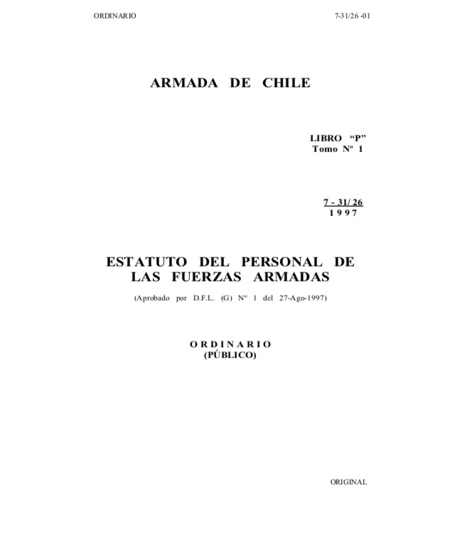
Reglamentación General
Constitución Política del Estado
Ley Orgánica Constitucional de la FFAA
Estatuto del Personal de las FFAA (DFL 1)
Publicaciones Institucionales

Slide 13
Personal de las FF.AA.
Beneficios
Comisiones especiales
Cauciones
Término de la carrera
Sistema de calificaciones
Escalafones
Cambios de escalafones
Beneficios
Personal a contrata
Tiempos en los grados
Requisitos de ascensos

Slide 14
Reglamentación General
Constitución Política del Estado
Ley Orgánica Constitucional de la FFAA
Estatuto del Personal de las FFAA (DFL 1)
Publicaciones Institucionales

Slide 15
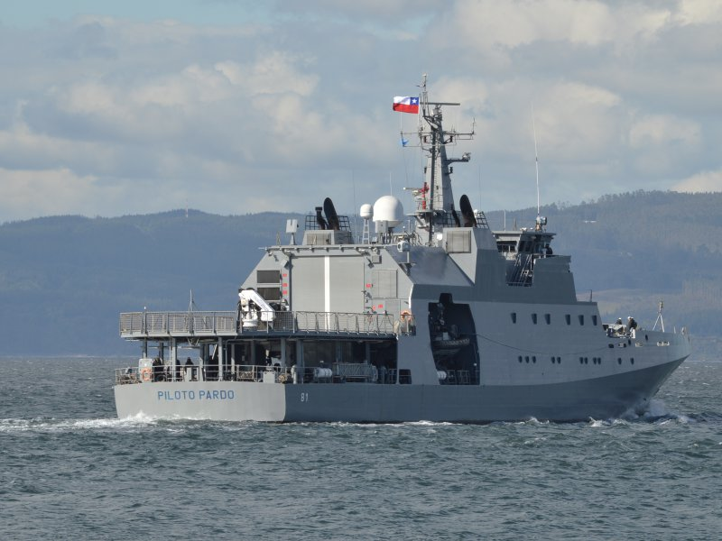
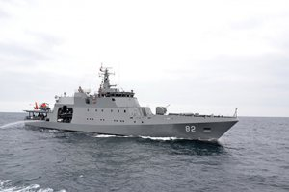
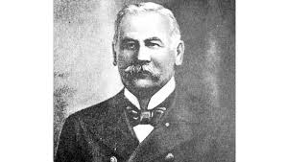
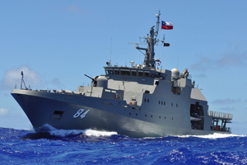
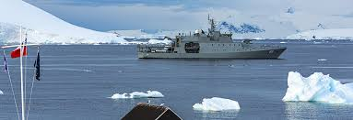
Ingresó en la Escuela Naval del Estado, (actual Escuela Naval Arturo Prat) el 17 de febrero de 1871 e hizo su carrera de cadete en la Corbeta Esmeralda.
En 1875 viaja a bordo de la corbeta O'Higgins hacia la Isla de Pascua en el que sería su primer contacto con ella.
Tras el estallido de la Guerra del Pacífico, se embarcó en el Vapor Loa durante el bloqueo de Iquique y, poco después, nuevamente en el Cochrane para participar, el 8 de octubre de 1879, en el combate naval de Angamos.
Terminada la guerra y bordo de la corbeta Abtao volvió a recalar en Isla de Pascua. Corría el año 1886. Al ver que más bien habían empeorado las condiciones de vida de los isleños, tomó la iniciativa de dirigir una memoria al presidente José Manuel Balmaceda a fin de convencerlo de la utilidad que representaría para Chile el tomar posesión de la isla.
Tras recibir el beneplácito de éste y su autorización para negociar, Policarpo Toro comenzó una serie de tratativas en las que intervinieron Chile, Francia, Tahití y los habitantes de la isla, el capitán tomó posesión oficial de esta en nombre del Estado de Chile, culminando así una negociación con el rey de la isla Atamu Tekena
OPV Pardo
OPV Toro
OPV Fuentealba
OPV Odger

Slide 16
Reglamentación General
Publicaciones Institucionales
Reglamentos
Manuales
Libros Independientes
Directivas
Libros de recopilación

Slide 17
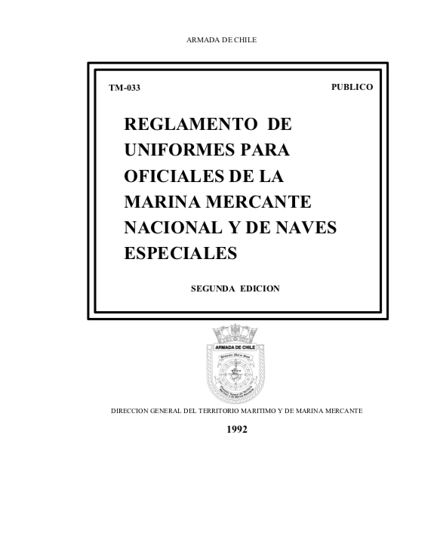
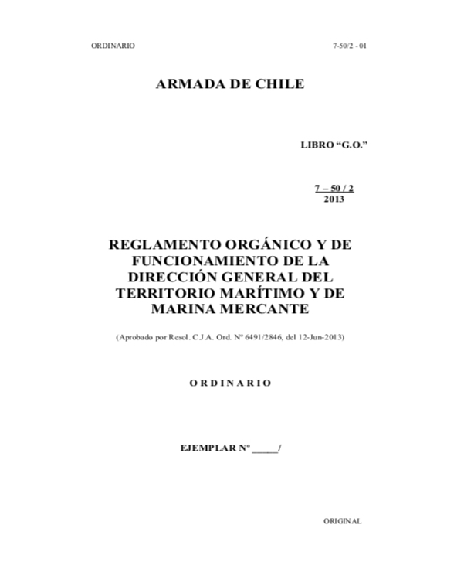
Reglamentación General
Constitución Política del Estado
Ley Orgánica Constitucional de la FFAA
Estatuto del Personal de las FFAA (DFL 1)
Publicaciones Institucionales

Slide 18
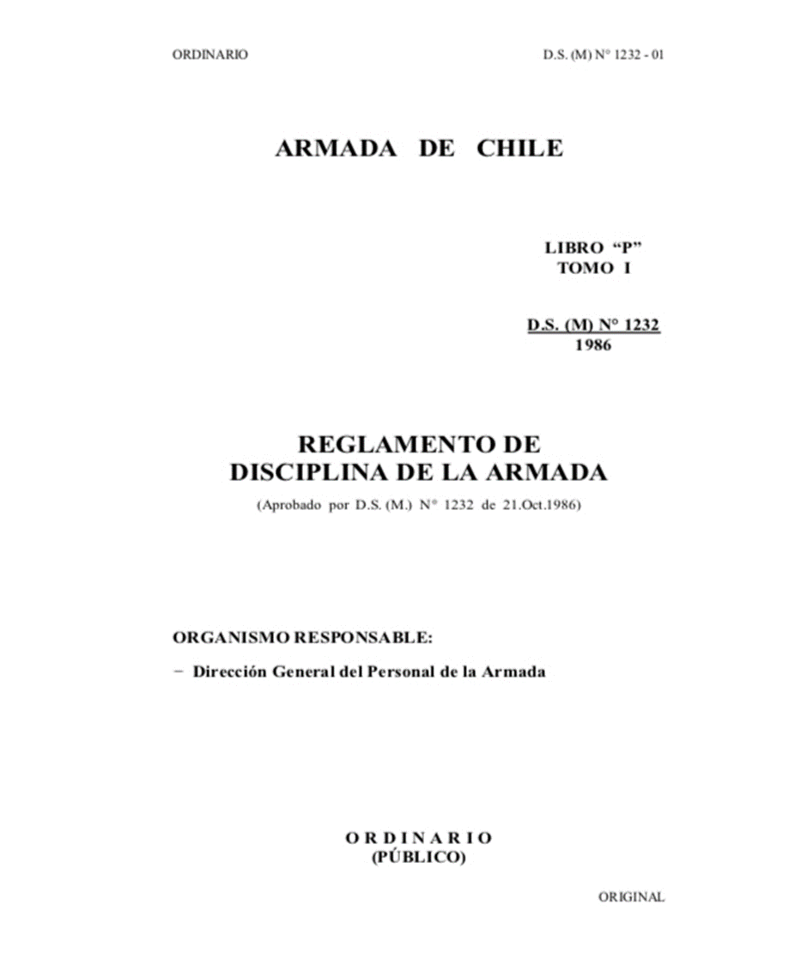
Reglamentación General
Publicaciones Institucionales
Libros Independientes
Reglamentos
Directivas
Manuales

Slide 19
Ordinario 7 – 31/28 – 01 Original
ARMADA DE CHILE
LIBRO “P”
TOMO I
7 – 31 / 28
1975
“Reglamento de Personal de la Armada en Lista de
Distinguidos”
(Aprobado por resol. CJA Ord N° 6410/10, de 14 – MAR – 1975)
ORDINARIO
(PÚBLICO)

Slide 20
OTROS REGLAMENTOS
Reglamento de colores de pintura de buques
Reglamento Internacional para prevenir Choques y Abordajes
Reglamento de sobresueldos de la Armada
Reglamento de condecoraciones de la Armada
Reglamento de uniformes
Reglamento de I.S.A de las FF.AA.
Reglamento de remuneraciones
Reglamento del Servicio de Jardines Infantiles
Reglamento del Servicio Religioso de la Armada

Slide 21
Reglamentación General
Publicaciones Institucionales
Reglamentos
Manuales
Libros Independientes
Directivas
Libros de recopilación

Slide 22
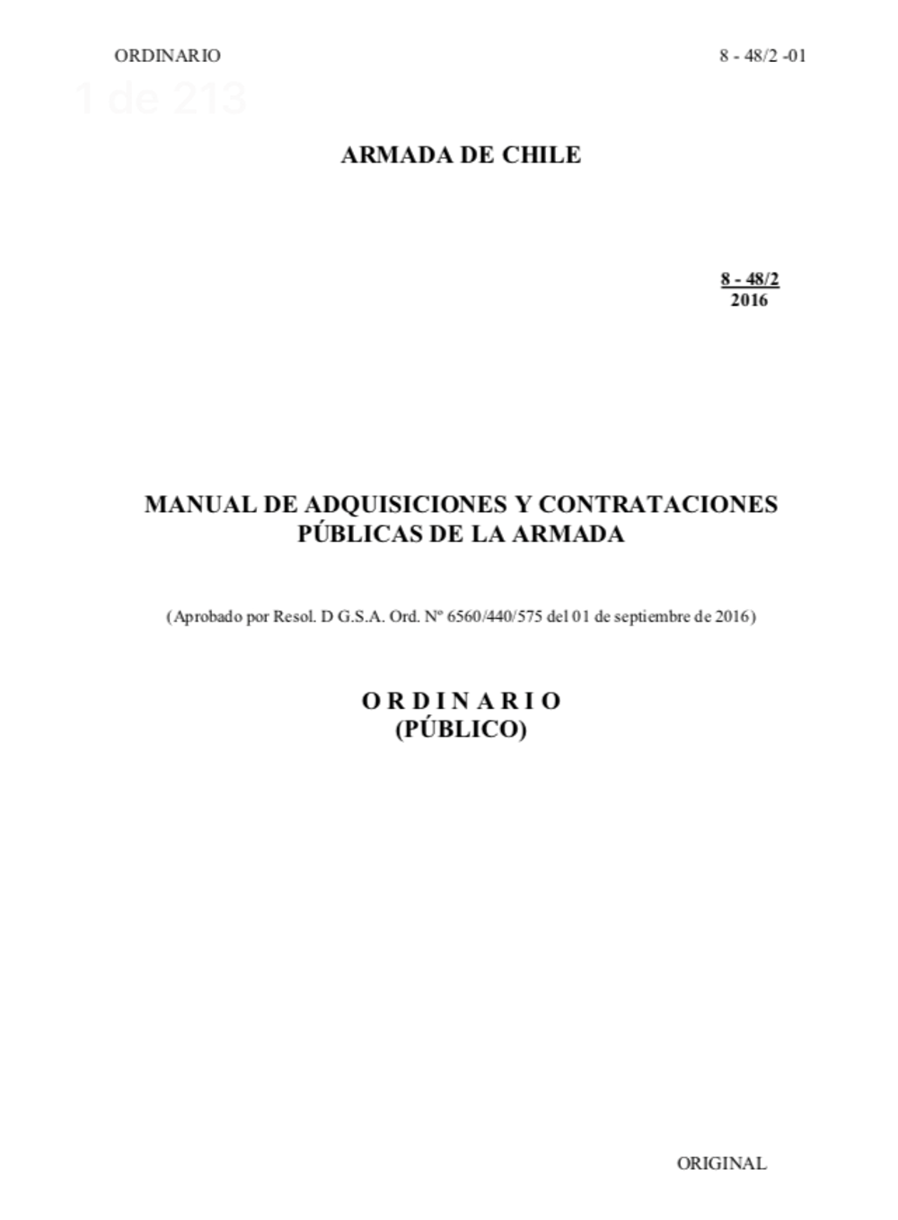
Reglamentación General
Publicaciones Institucionales
Libros Independientes
Reglamentos
Directivas
Manuales

Slide 23
Reglamentación General
Publicaciones Institucionales
Reglamentos
Manuales
Libros Independientes
Directivas
Libros de recopilación

Slide 24
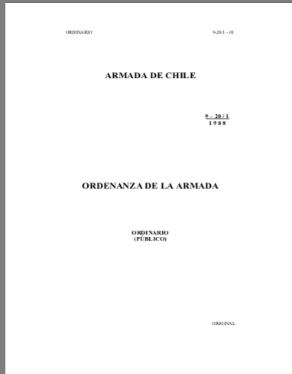
CEREMONIAL NAVAL
Reglamentación General

Slide 25
Reglamentación General
Publicaciones Institucionales
Reglamentos
Manuales
Libros Independientes
Directivas
Libros de recopilación

Slide 26
Reglamentación General
Directivas (normas más detalladas que un reglamento):
003 / D - 1
Procedimiento a adoptar por los mandos ante conductas relacionadas con consumo de drogas, acoso sexual y situaciones familiares.
002 / D – 1
Imparte instrucciones para prevenir el sobreendeudamiento y procedimiento
a seguir con el personal de la Armada que adquiera compromisos económicos y que posteriormente no puedan cumplir con ellos.
016 / C
Establece normas para regular las relaciones interpersonales entre personal de distinto grado, categoría, antigüedad y sexo en unidades y reparticiones.

Slide 27
Reglamentación General
Publicaciones Institucionales
Reglamentos
Manuales
Libros Independientes
Directivas
Libros de recopilación

Slide 28
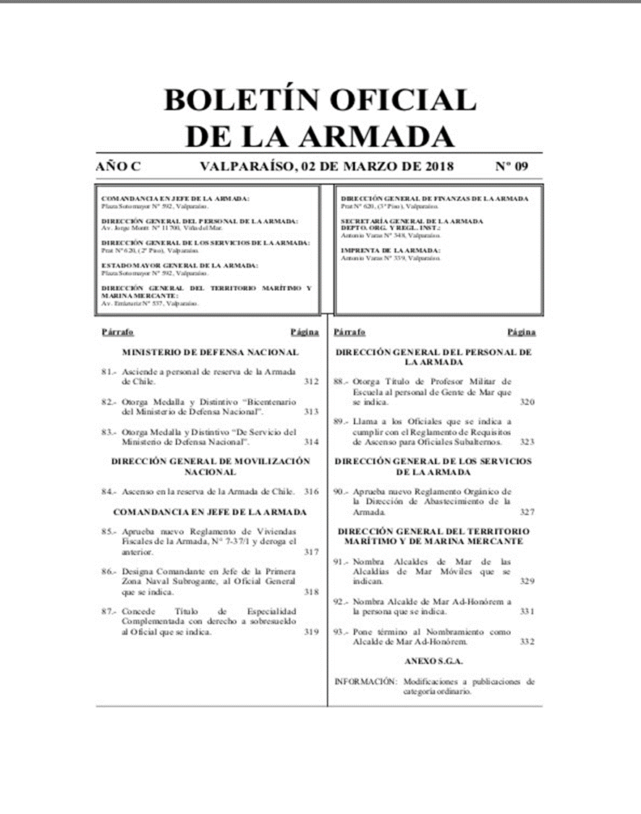
Reglamentación General
Publicaciones Institucionales
Libros Independientes
Reglamentos
Directivas
Manuales

Slide 29


Slide 30
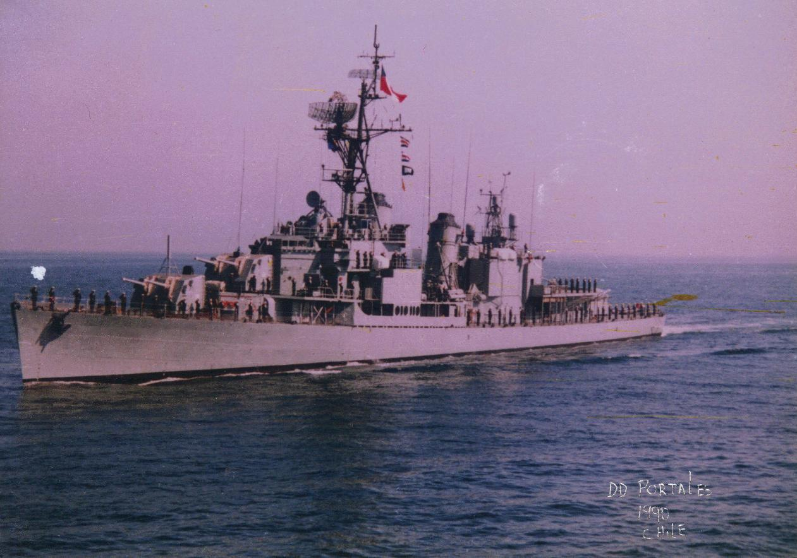

Slide 31
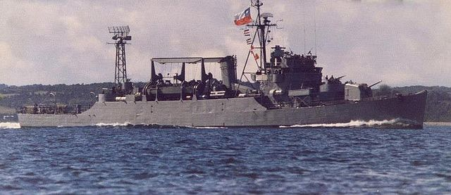

Slide 32
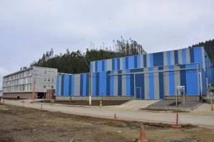
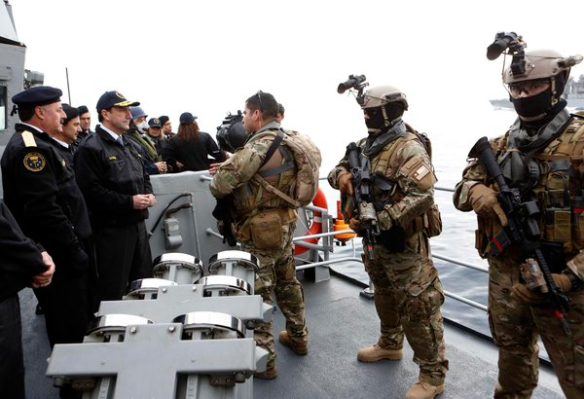
Reglamentación General
Publicaciones Internas
Reglamentos Internos.
Órdenes Permanentes Internas (OPI)
Órdenes Transitorias Internas (OTI)
Guía semanal
Órdenes Diarias

Slide 33
Constitución Política del Estado
Ley Orgánica Constitucional de las FFAA
Estatuto del Personal de las FFAA (DFL 1)
Publicaciones Institucionales
Reglamentos – Manuales
Libros Independientes - Directivas
Libros de recopilación
Publicaciones Internas
Reglamentos Internos.
Órdenes Permanentes Internas (OPI)
Órdenes Transitorias Internas (OTI)
Guía semanal
Órdenes Diarias
Acto
Administrativo

